Slide 1
Tanda-tangan Digital
Bahan kuliah IF4020 Kriptografi
Oleh: Dr. Rinaldi Munir
Program Studi Informatika
Sekolah Teknik Elektro dan Informatika(STEI)
ITB

Slide 2
Review materi awal
Aspek keamanan yang disediakan oleh kriptografi:
1. Kerahasiaan pesan (confidentiality/secrecy)
2. Otentikasi (authentication).
3. Keaslian pesan (data integrity).
4. Anti-penyangkalan (nonrepudiation).
Aspek 1 diselesaikan dengan enkripsi/dekripsi
Aspek 2 s/d 4 diselesaikan dengan tanda-tangan digital (digital signature).

Slide 3
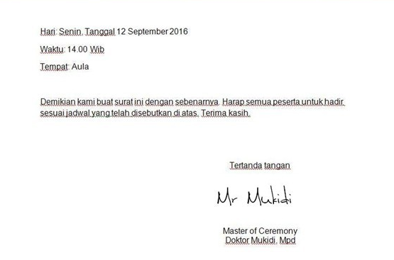
Tanda-tangan
Sejak zaman dahulu, tanda-tangan sudah digunakan untuk otentikasi dokumen cetak.
Tanda-tangan mempunyai karakteristik sebagai berikut:
Tanda-tangan adalah bukti yang otentik.
Tanda tangan tidak dapat dilupakan.
Tanda-tangan tidak dapat dipindah untuk digunakan ulang.
Dokumen yang telah ditandatangani tidak dapat diubah.
Tanda-tangan tidak dapat disangkal.

Slide 4
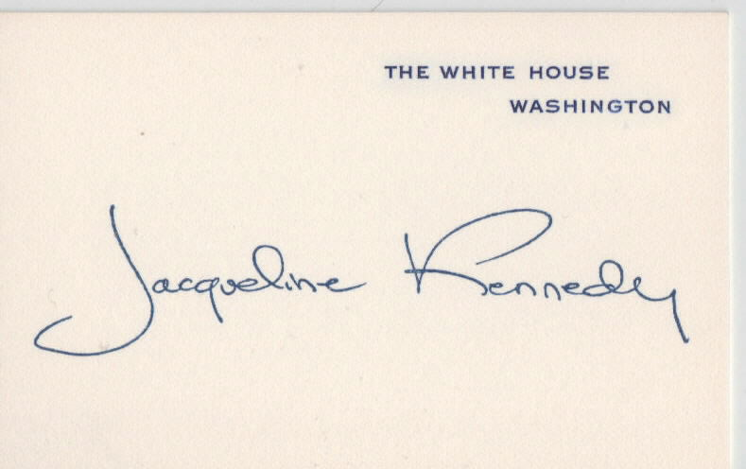
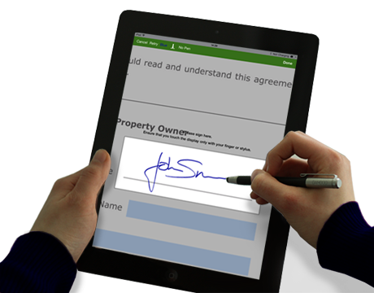
Fungsi tanda tangan pada dokumen kertas juga diterapkan untuk otentikasi pada data digital (pesan, dokumen elektronik).
Tanda-tangan untuk data digital dinamakan tanda-tangan digital (digital signature).
Tanda-tangan digital bukanlah tulisan tanda-tangan yang di-digitisasi (digitized signature) dengan cara dipindai atau difoto.

Slide 5
Tanda-tangan digital adalah nilai kriptografis yang bergantung pada isi pesan dan kunci.
Tanda-tangan pada dokumen cetak selalu sama, apa pun isi dokumennya.
Tanda-tangan digital selalu berbeda-beda antara satu isi dokumen dengan dokumen lain.

Slide 6
Paris, 31 Desember 2018
Halo Alice
Sudah lama kita tidak berjumpa sejak lulus SMA. Saya sekarang tinggal di Paris sejak tahun 2016. Saya bekerja di sebuah perusahaan IT yang bernama Solution Express. Perusahaan ini memberikan layanan keamanan informasi berbasis cloud computing. Saya menjadi menejer Quality Control. Klien kami umumnya adalah bank-bank yang membutuhkan keamanan data nasabah.
Oh ya, saya belum menanyakan bagaimana keadaanmu sekarang. Di mana kamu bekerja atau malah melanjutkan studi S2 di mana? Saya ingat kamu dulu jago sekali pelajaran kimia. Apakah kamu masih menekuni bidang kimia saat ini?
Oke deh, jika kamu jalan-jalan ke Eropa jangan lupa mampir ke kota Paris. Nanti saya akan ajak kamu mengunjungi Menara Eiffel. Bisa naik sampai ke atas lho.
Salam dari temanmu di Paris
Bob
-- BEGIN SIGNATURE—
13706B6D42442620B2FD1098BD4D54ADFA9F7DC27576954ADCE5E5FC901
-- END SIGNATURE--

Slide 7
Dua cara menandatangani pesan:
Mengenkripsi pesan
Menggunakan kombinasi fungsi hash (hash function) dan kriptografi kunci-publik

Slide 8
Penandatangan dengan Cara Mengenkripsi Pesan
Menggunakan kriptografi simetri
Pesan yang dienkripsi dengan algoritma simetri sudah memberikan solusi untuk otentikasi pengirim karena kunci simetri hanya diketahui oleh pengirim dan penerima.
Namun cara ini tidak menyediakan mekanisme untuk anti-penyangkalan.

Slide 9
Agar dapat mengatasi masalah penyangkalan, maka diperlukan pihak ketiga yang dipercaya oleh pengirim/penerima.
Pihak ketiga ini disebut penengah (arbitrase).
Misalkan BB (Big Brothers) adalah otoritas arbitrase yang dipercaya oleh Alice dan Bob.
BB memberikan kunci rahasia K_{A} kepada Alice dan kunci rahasia K_{B} kepada Bob.
Hanya Alice dan BB yang mengetahui K_{A}, begitu juga hanya Bob dan BB yang mengetahui K_{B}.

Slide 11
Jika Alice menyangkal telah mengirim pesan tersebut, maka pernyataan dari BB pada pesan yang diterima oleh Bob digunakan untuk menolak penyangkalan Alice.
Bagaimana BB tahu bahwa pesan tersebut dari Alice dan bukan dari Charlie?
Karena hanya BB dan Alice yang mengetahui kunci rahasia, maka hanya Alice yang dapat mengenkripsi pesan dengan kunci terebut.

Slide 12
Mengunakan kriptografi kunci-publik
Enkripsi biasa dengan kriptografi kunci-public:
- pesan dienkripsi dengan kunci publik penerima.
- pesan didekripsi dengan kunci privat penerima.
- cara ini tidak memberikan bukti otentikasi karena kunci publik diketahui oleh banyak orang

Slide 13
Enkripsi sebagai tanda-tangan:
- pesan dienkripsi kunci privat pengirim.
- pesan didekripsi pesan dengan kunci publik pengirim.
- dengan cara ini, maka kerahasiaan pesan dan otentikasi keduanya
dicapai sekaligus.
- ide ini ditemukan oleh Diffie dan Hellman.

Slide 14
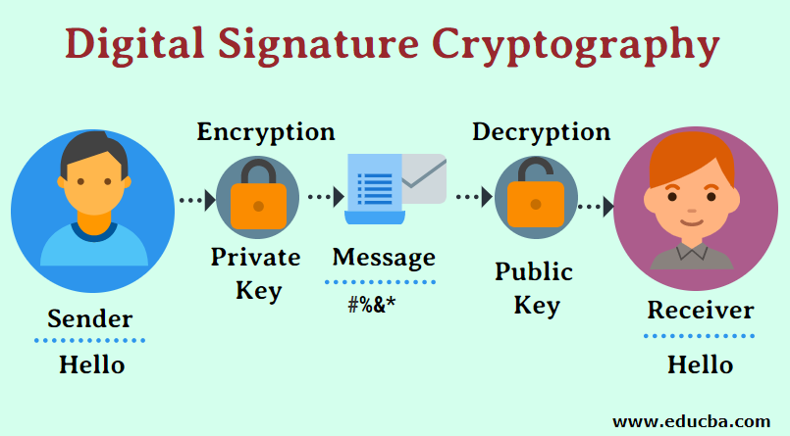
Sumber: https://www.educba.com/digital-signature-cryptography/

Slide 15
Proses menandatantangani pesan (oleh pengirim):
S = E_{SK}(M)
Proses membuktikan otentikasi pesan (oleh penerima):
M = D_{PK}(S)
Keterangan:
SK = secret key = kunci privat pengirim
PK = public key = kunci publik pengirim
E = fungsi enkripsi D = fungsi dekripsi
M = pesan semula
S = signature = hasil enkripsi pesan
Dengan algoritma kunci-publik, penandatanganan pesan tidak membutuhkan lagi pihak penengah (arbitrase).

Slide 16
Beberapa agoritma kunci-publik dapat digunakan untuk menandatangani pesan dengan cara mengenkripsinya, asalkan algoritma tersebut memenuhi sifat:
D_{SK}(E_{PK}(M)) = M dan D_{PK}(E_{SK}(M)) = M ,
Keterangan:
PK = kunci publik ; SK = kunci privat (secret key).
E = fungsi enkripsi; D = fungsi dekripsi
M = pesan
Contoh algoritma yang memenuhi sifat ini adalah RSA

Slide 17
Penandatangan dengan Menggunakan Kriptografi kunci-publik dan Fungsi Hash
Penandanganan pesan dengan cara mengenkripsinya selalu memberikan dua fungsi berbeda: kerahasiaan pesan dan otentikasi pesan.
Pada beberapa kasus, seringkali otentikasi yang diperlukan, tetapi kerahasiaan pesan tidak. Maksudnya, pesan tidak perlu dienkripsi, sebab yang dibutuhkan hanya keotentikan pesan saja.
Algoritma kunci-publik dan fungsi hash dapat digunakan untuk kasus seperti ini.

Slide 18
Private
Key

Slide 19
Dua algoritma signature yang digunakan secara luas adalah RSA dan ElGamal.
Pada RSA, algoritma enkripsi dan dekripsi identik, sehingga proses signature dan verifikasi juga identik.
Selain RSA, terdapat algoritma yang dikhususkan untuk tanda-tangan digital, yaitu Digital Signature Algorithm (DSA), yang merupakan bakuan (standard) untuk Digital Dignature Standard (DSS).
Pada DSA, algoritma signature dan verifikasi berbeda

Slide 20
Tanda-tangan dengan algoritma RSA
Langkah-langkah pemberian tanda-tangan (signing)
Pengirim menghitung nilai hash dari pesan M:
h = H(M)
Pengirim mengenkripsi h dengan kunci privatnya (SK) menggunakan persamaan enkripsi RSA, hasilnya adalah signature S:
S = h^{SK} mod n (n adalah modulus, n = pq).
Pengirim mentransmisikan M +S ke penerima

Slide 21
Langkah-langkah verifikasi tanda-tangan (verifying)
Penerima menghitung nilai hash dari pesan M yang diterima:
h = H(M)
Penerima melakukan dekripsi terhadap tanda-tangan S dengan kunci publik si pengirim (PK) menggunakan persamaan dekripsi RSA:
h’ = S^{PK} mod n
Penerima membandingkan h dengan h’. Jika h = h’ maka tanda-tangan digital adalah otentik. Jika tidak sama, maka tanda-tangan tidak otentik sehingga pesan dianggap tidak asli lagi atau pengirimnya

Slide 22
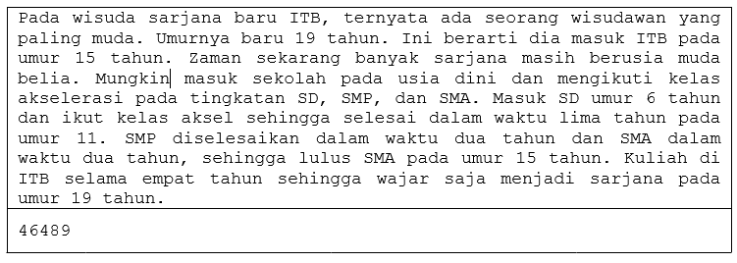
M =
h = H(M) = A4C05176E1440FC879C06C72FA603A24 (heksadesimal)
= 218991964599382371228554013295471770148 (desimal
S = h^{PrivK} mod n (n = 223427, PrivK = 171635)
= (218991964599382371228554013295471770148)¹⁷¹⁶³⁵ mod (223427) = 46489
M + S =

Slide 23
h = H(M) = A4C05176E1440FC879C06C72FA603A24 (heksadesimal)
= 218991964599382371228554013295471770148 (decimal)
≡ 125468 (mod 223427
h’ = S^{PubK} mod n (PubK = 731)
= (46489)⁷³¹ mod (223427)
= 125468
sama
Tandda tangan valid!

Slide 24
SELAMAT BELAJAR

